Slide 1

VRANEC
(Nordmazedonien)
XINOMAVRO
(Nordgriechenland)

Slide 2
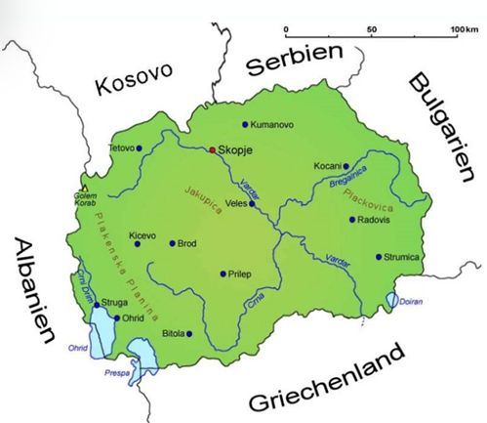
Nordmazedonien
Geschichte: Weinbau seit 4.000 Jahren,
Massenweine zur Zeit des Sozialismus,
Unabhängigkeit 1991,
25 Jahre Namensstreit bis 2018
Rebfläche: 33.423ha;
Rebsorten:
weiss: Smederevka, Temjanika, Zilavka,
int. Sorten
rot: Vranec, Kratosija, Prokupec,
Stanushina, int. Sorten
Weinbaugebiete:
Zentrale Weinregion (Vardatal) 85%
Westliche Weinregion
Östliche Weinregion
Klima: kontinental

Slide 3
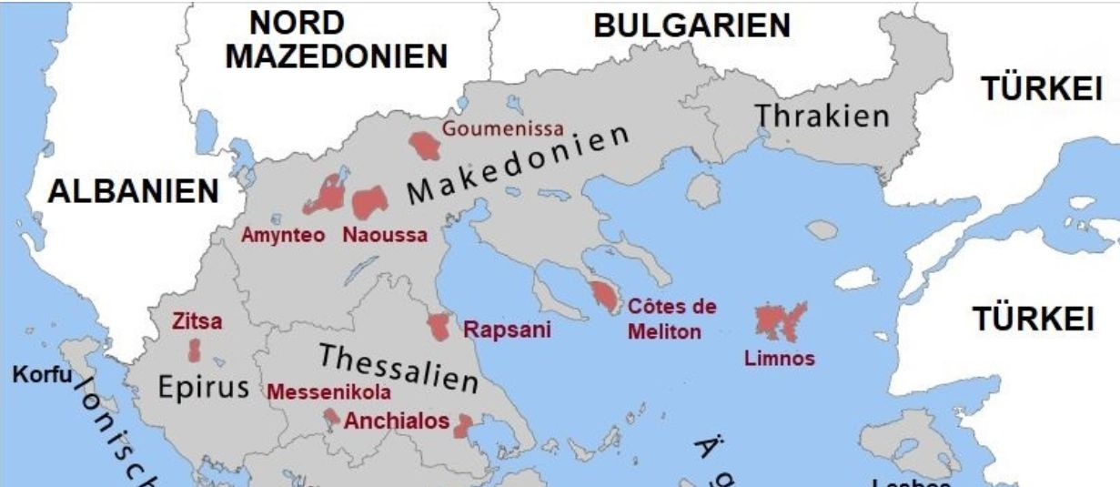
Nordgriechenland
Rebsorten: viele int. Sorten
weiss: Assyrtiko, Savatiano, Roditis,
Malagousia
rot: Xinomavro, Krassato, Stavroto Weinbaugebiete: Thessalien, Epirus, Makedonien, Thrakien
Geschichte: Weinbau seit 4.000 Jahren,
Bei den Griechen bildete Wein einen festen Bestandteil des Lebens
Bereits zur Römerzeit kultivierte Rebsorten sind Greco, Grechetto und Aglianico.
Im Mittelalter wurde Wein von privaten Winzern und Klöstern angebaut
Während der Türkenherrschaft stagnierte der Weinbau bis ins 20. Jh.
Nach dem 2.WK wurde der Weinbau neu organisiert;
Eine Renaissance erlebte der griechische Weinbau erst mit dem Ende der Militärdiktatur 1974 und dem Beitritt Griechenlands zur EU 1981.

Slide 4
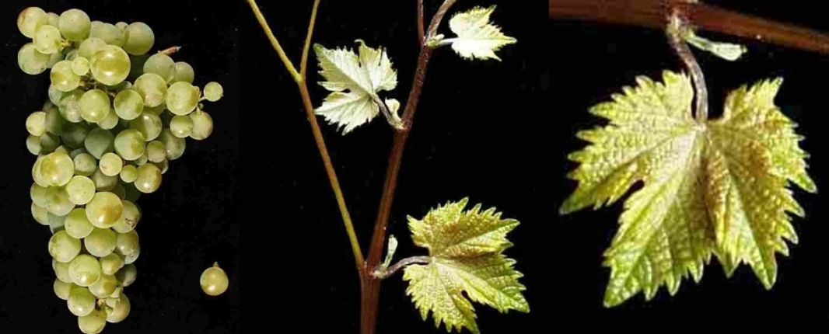
Žilavka
Die weiße Rebsorte stammt aus Bosnien-Herzegowina
Gemäß im Jahre 2021 erfolgten DNA-Analysen entstammt sie einer vermutlich natürlichen Kreuzung zwischen Alba Imputotato x unbekannter Vatersorte.

Slide 5
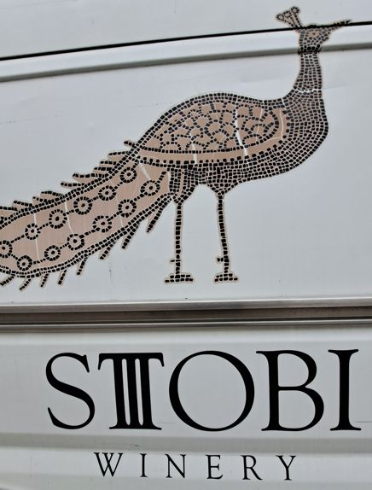
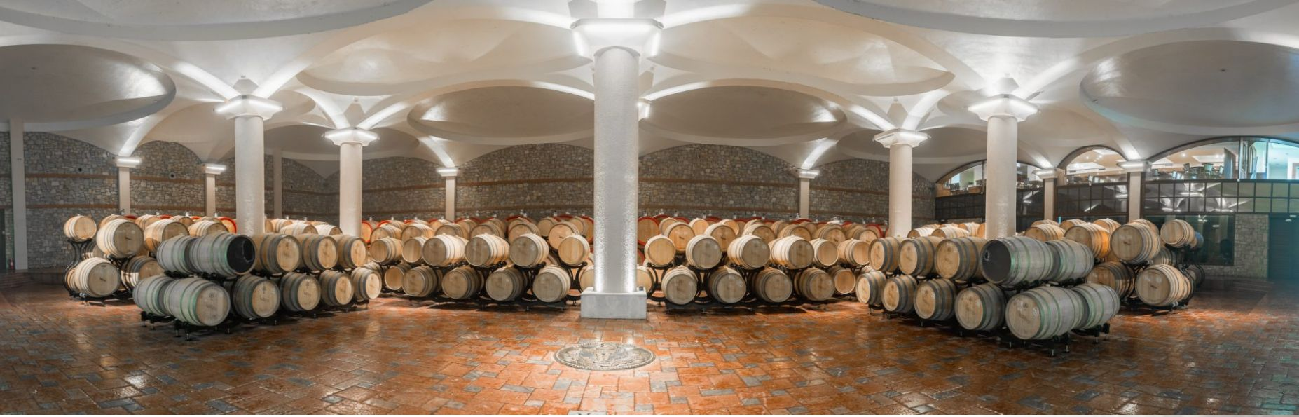
Stobi Winery
Das Weingut Stobi ist das neueste und am modernsten gestaltete mazedonische Weingut, das sich in der Gemeinde Gradsko neben der antiken Stätte Stobi befindet, von der es seinen Namen hat.

Slide 6
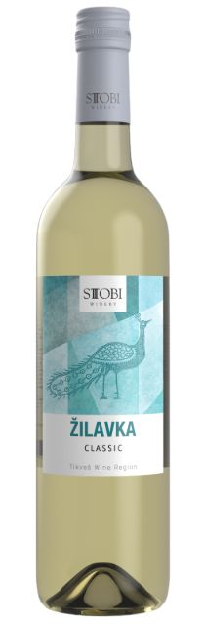
Stobi Winery
2023 Žilavka
Rebsorte: 100% Žilavka
Alkohol: 13%
Anbauregion: N-Mazedonien/Vardatal/Tikves
Vinifikation: Stahltank
Verkostnotizen:
Farbe: Grünlicher Farbton mit kristalliner Reflexion
Geruch: Zitrusaromen mit blumigen Noten
Geschmack: Frisch, fruchtig, kräftig; angenehmer und frischer
Geschmack mit blumigen Noten und langem
Abgang

Slide 7
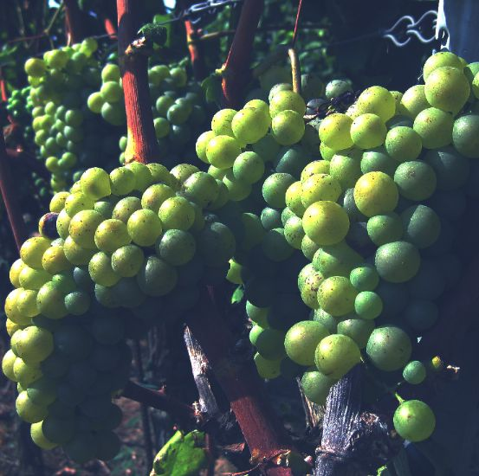
Prekniariko
(Priknadi)
Die weiße Rebsorte Priknadi stammt aus Griechenland, Synonyme sind u.a. Prekniariko.
Die Identität ist noch nicht geklärt, denn das DNA-Profil ist identisch mit der Sorte Chasselas
(Leitsorte), während sich die morphologische Beschreibung total unterscheidet.
Sie erbringt aromatische, alkoholreich aber eher säurearme Weißweine.
Die Sorte wird in kleineren Mengen in den griechischen Regionen Makedonien und Thessalien angebaut.
Im Jahre 2016 wurden keine Bestände ausgewiesen

Slide 8

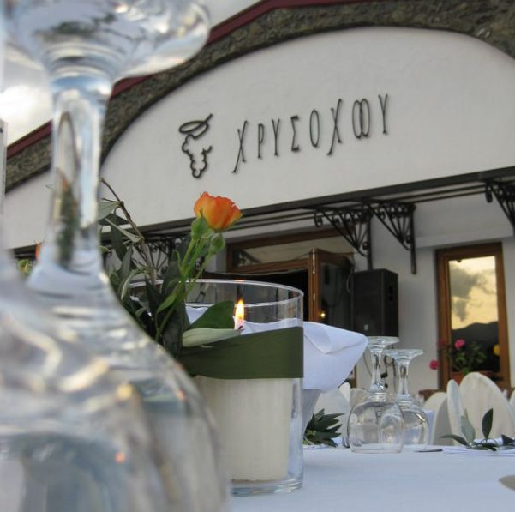
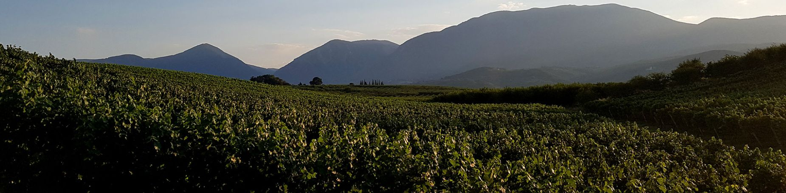
Eine Geschichte, die ihre Wurzeln im Jahr 1948 hat.
1965 kamen von Ioannis Chrysochoou die ersten Weine auf den Markt.
Heute arbeitet die Familie Chrysochoou in 3.Generation.

Slide 9
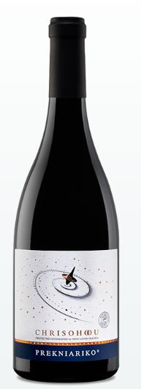
Kitma Chrisohoou
2022 Prekniariko
Rebsorte: 100% Prikniadi
Alkohol: 14,5%
Anbauregion: N-Griechenland, Naoussa, Imathia
Vinifikation: Sortierband, Gärung 15-17°C in Stahltanks,
6-8Mo auf Feinhefe (frz. Eiche), Reifung weitere 6Mo in frz. Barriques (300L)
Verkostnotizen:
Ein Wein mit rustikalem Charakter und goldener Farbe, der von seinem Aufenthalt und seiner Reifung in Eichenfässern zeugt. Die Aromen von Tabak und gerösteten Nüssen bilden zusammen mit den süßen Aromen von Marmelade und Karamell einen ganz besonderen Charakter, der ihm in seinem „Fassmund“ folgt.

Slide 10


1954: Vier Geschwister gründeten E. KECHRIS
BROS, das ursprüngliche
Spirituosenunternehmen, in Kalochori,
Thessaloniki.
1974: Wir begannen, unsere Produkte nach
Deutschland zu exportieren
1984: STELIOS KECHRIS übernahm die
Leitung des Familienweinguts
2006: Das Jahr, in dem die TEAR OF THE PINE
zum ersten Mal auf den Markt kam.
2016: Die TRÄNE DER KIEFER feierte ihr
10-jähriges Jubiläum

Slide 11
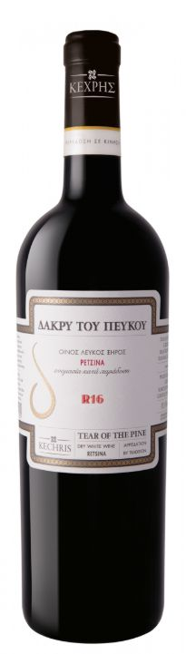
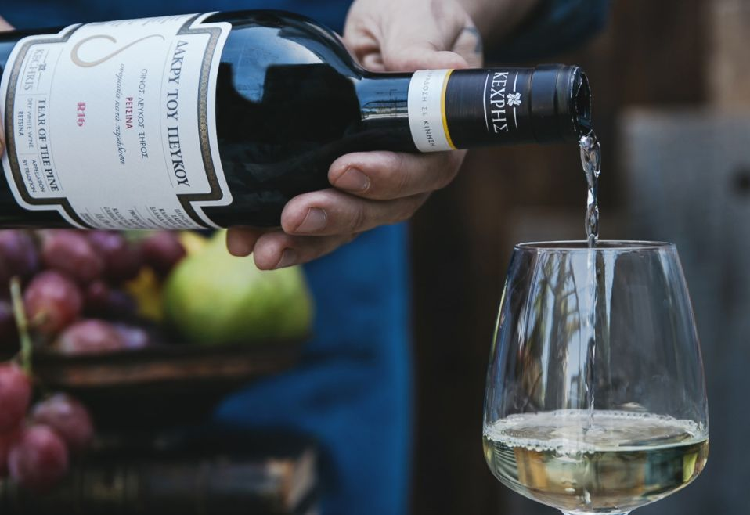
Kechris Winery
2023 Retsina
Tears of the Pine
Rebsorte: 100% Assyrtiko
Analyse: 13.5%, 6.8gS, 3.7gRZ
Anbauregion: N-Griechenland, Gourmenissa
Vinifikation: Fermentation erfolgt in neuen Eichenfässern unterschiedlicher Herkunft und Typen, gefolgt von einer
6-monatigen Reifung auf der Hefe mit regulärer Bâtonnage.
Verkostnotizen:
Geschmeidig, leichte
Exotik, angenehmer
Harzton

Slide 12
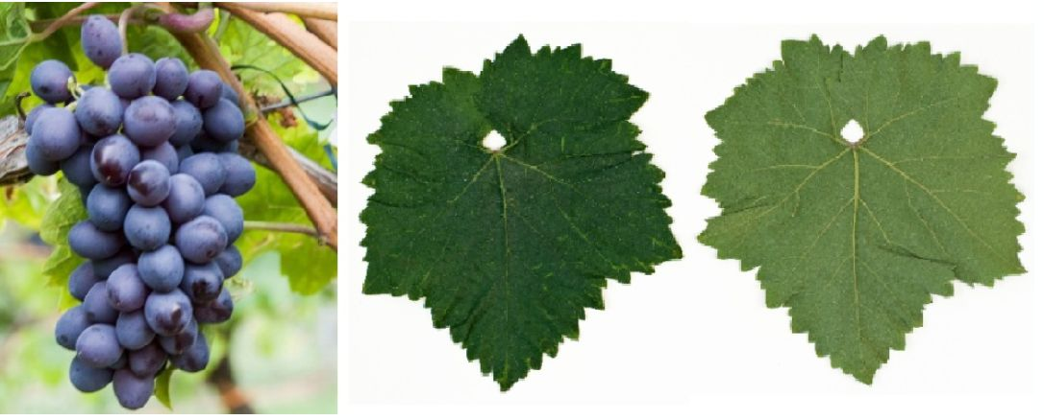
Stanušina Crna
Die rote Rebsorte stammt aus Nordmazedonien aus dem Bereich Tikveš im Zentrum, wovon sich auch das Synonym Tikvesko ableitet.
Die Abstammung (Elternschaft) ist unbekannt.
Im Jahre 2016 wurden 400 Hektar Rebfläche ausgewiesen.

Slide 13


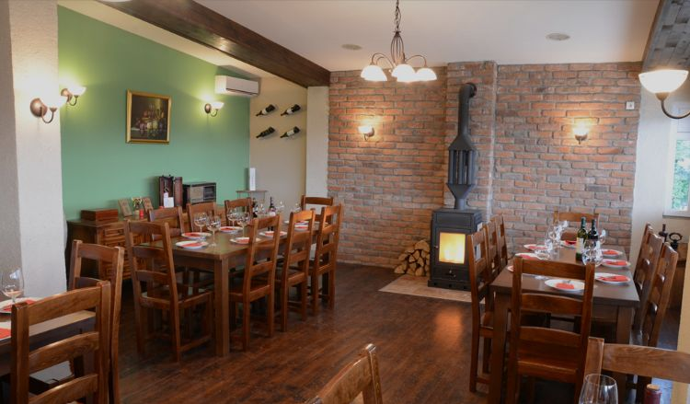
Unser Weingut, das sich in Skopje, der Hauptstadt Mazedoniens, befindet, hat eine kleine Kapazität von 100.000 Litern pro Jahr.
Unsere Mission ist es, die Verbindung zwischen Natur und Mensch durch den Nektar der Götter fortzusetzen.

Slide 14
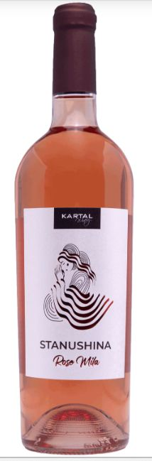
Kartal Winery
2023 Stanušina
Rosé Mila
Rebsorte: 100% Stanušina
Alkohol: 12%
Anbauregion: N-Mazedonien, Vardatal, Tikves
Vinifikation: 1 Tag Mazeration, Ausbau im Stahltank
Verkostnotizen:
Farbe: Lachsrosa
Geruch: Leichte und frische Aromen von Kirschbonbons und Rosenblüten und einem Hauch von Minze.
Geschmack: Am Gaumen reichlich Sauerkirschen, Hagebutte und rote Johannisbeeren, mit angenehm erfrischender Säure und einem leicht bitteren Rückgrat.

Slide 15
Vlachiko
„Vlatschiko“
Die Abstammung (Elternschaft) ist unbekannt.
Die spät reifende, ertragreiche Rebe erbringt dunkelfarbige Rotweine mit sanften Tanninen und Aromen nach Cassis und Pfeffer.
Sie wird in den Regionen Epirus und Thessalien angebaut, wo sie zumeist mit anderen Sorten wie Bekari, Debina und Agiorgitiko verschnitten wird.
Im Jahre 2016 wurden jedoch keine Bestände ausgewiesen

Slide 16

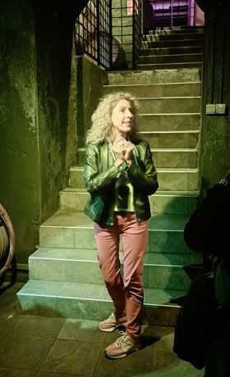

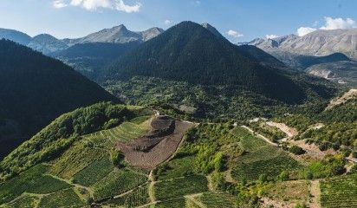
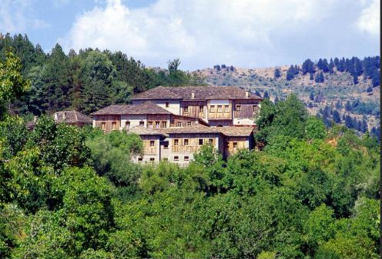
Seit 1959 bewirtschaftet Katogi Averoff in Metsovo die bergigsten Weinberge Griechenlands (950-1050m) und bietet einzigartige Weinerlebnisse, die Kunst und Gastfreundschaft verbinden.

Slide 17
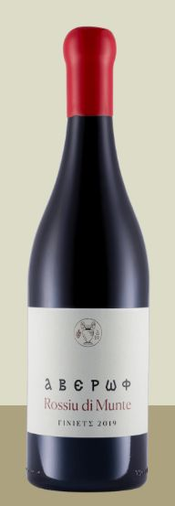
Katogi Averoff
2022 Vlachiko
Rossiu di Munte
(Der Rote vom Berg)
Rebsorte: 100% Vlachiko, PGI
Alkohol: 12.5%
Anbauregion: N-Griechenland, Epirus, Ioannina
Vinifikation: 24 Tage Maischestandzeit, Gärung zw. 28 u. 30°C, danach Ausbau 2Mo in 300L Eiche (3 Battonagen/Woche) u. weitere 21Mo Fassreifung
Verkostnotizen:
Farbe: Tiefe Farbe mit violetten Reflexen.
Geruch: In der Nase dominieren Cassis und Pfeffer, ideal kombiniert mit Noten von Leder, süßen Gewürzen und Kaffee.
Geschmack: Im Mund ist er voll, mit reichhaltigen Tanninen und einer Struktur, die eine langfristige Reifung verspricht.

Slide 18
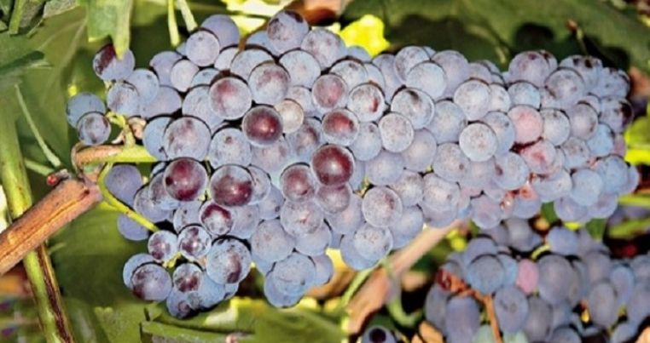
Negoska
Die rote Rebsorte stammt aus Griechenland.
Der Name leitet sich möglicherweise vom makedonischen Bereich/Stadt Naoussa ab, von wo sie herkommen soll.
Die Abstammung (Elternschaft) ist unbekannt.
Die Sorte wird vor allem in der Region Makedonien angebaut.
Sie erbringt fruchtige, alkoholreiche, aber eher säurearme Rotweine.

Slide 19

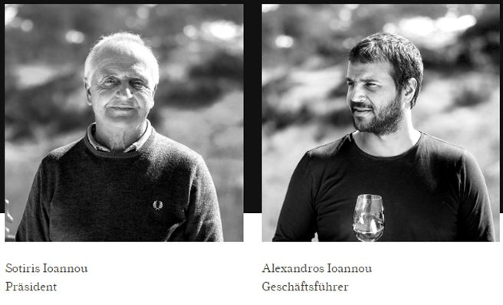
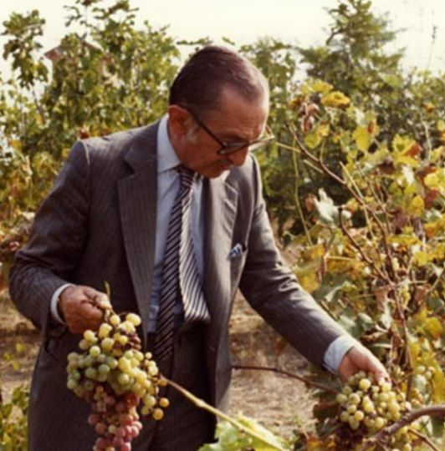
Evangelos Averoff
Seit den späten 1950er Jahren ist Katogi Averoff bis heute eng mit seinem Gründer Evangelos Averoff verbunden.
Heute setzt Katogi Averoff unter der Leitung von Alexandros Ioannou, dem Enkel von Evangelos Averoff, den Anbau von Weinbergen in der Gegend von Metsovo fort, mit dem besonderen Ziel, die autochthonen Sorten des Gebiets wiederzubeleben,

Slide 20
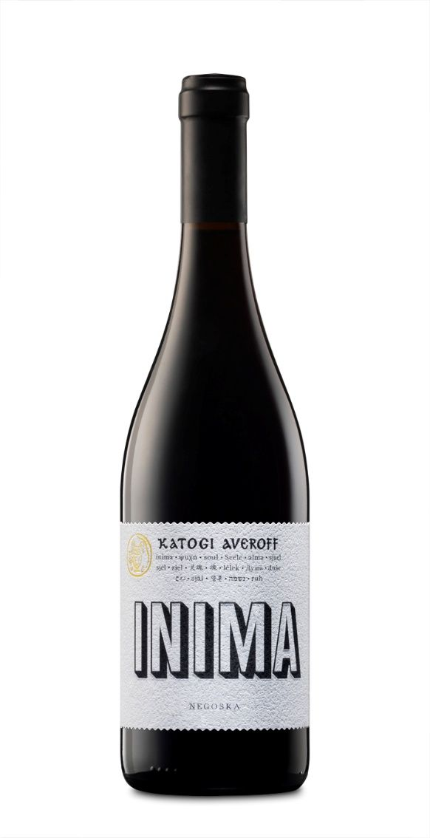
Katogi Averoff
2019 Negoska Inima
(Herz/Seele)
Rebsorte: 100% Negoska
Alkohol: 13.5%
Anbauregion: N-Griechenland, Epirus, Pindos
Vinifikation: 7 Tage Maischstandzeit (12-15°C), 20 Tage Gärung (25-30°C), BSA in frz. Eiche (300L) – 2Mo auf Feinhefe, weitere 10Mo Fassreifung
Verkostnotizen:
Farbe: Leuchtend rote Farbe mit purpurroten Reflexen.
Geruch: In seinem aromatischen Charakter sind Noten von roten Früchten mit einem Schwerpunkt auf Himbeeren und Heidelbeeren zu erkennen, kombiniert mit erdigen Aromen.
Geschmack: Im Mund zeigt er reiche jugendliche Eigenschaften. Er ist ebenso aromatisch, mit einem eleganten Sinn für Säure und einem überschwänglichen Geschmack. Ein Wein mit einer charmanten Persönlichkeit und einem
intensiven fruchtigen Nachgeschmack.

Slide 21
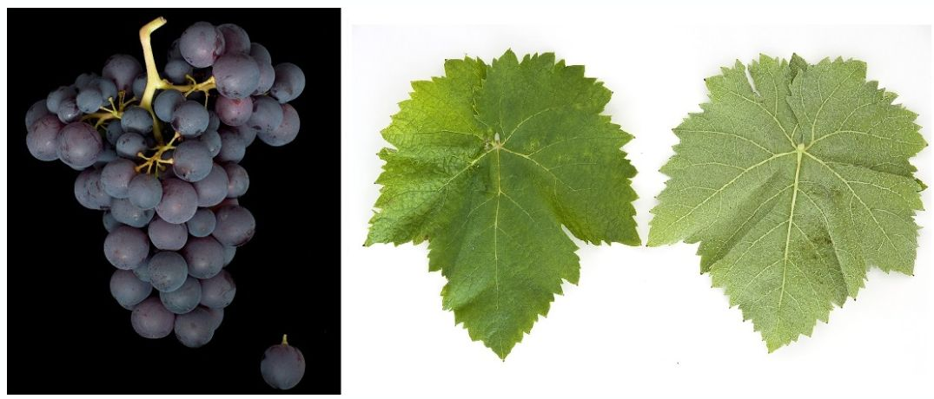
Xinomavro
Die rote Rebsorte stammt aus Griechenland.
Das Synonym Naoussis Mavro und ähnlich lautende (sinngemäß „Schwarze aus Naoussa“) deuten auf die vermutliche Herkunft in Makedonien hin.
Sie entstammt einer vermutlich natürlichen Kreuzung zwischen
Gouais Blanc x unbekannter Vatersorte.
Sie erbringt dunkelfarbige, säurebetonte Rotweine mit Alterungspotential.
Im Jahre 2016 wurden insgesamt 2.135 Hektar Rebfläche mit steigender Tendenz ausgewiesen

Slide 22

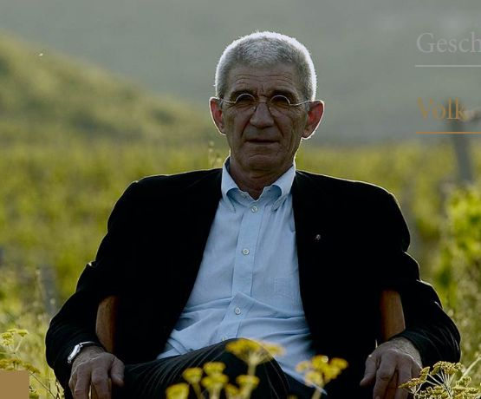
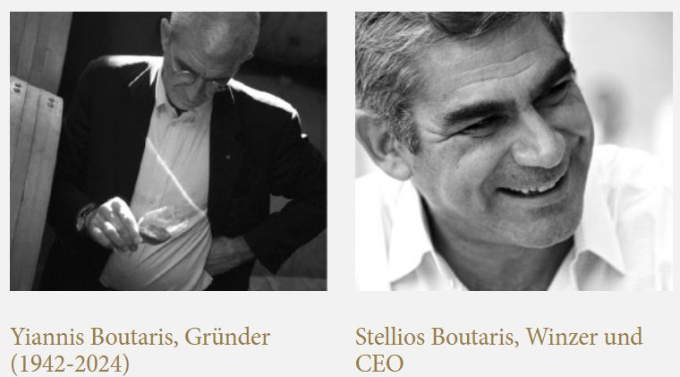
Kir-Yianni wurde 1997 von Yiannis Boutaris, einer der führenden Persönlichkeiten der griechischen Weinindustrie, gegründet.
Heute führt Stellios Boutaris, Mitglied der fünften Generation von Winzern, Kir-Yianni.

Slide 23
Ramnista
"Ramnista" steht in der lokalen Redewendung für "königlicher Hügel" und steht für die sanften Hügel des Weinbergs des Kir-Yianni Estate in Naoussa.
Die "Ramnista Blocks" sind die Quelle von Xinomavros für diesen Wein;
Jeder Jahrgang ist eine Auswahl der besten Parzellen aus dem jeweiligen Gebiet.
Für den Jahrgang 2020 waren die wichtigsten ausgewählten Blöcke:
#8, #12, #13, #14, #15, #16 und #17, #18 und #20.
#8
Pflanzjahr: 1970
Ausrichtung: NE
Neigung: 6-8%
Schnittsystem: Doppelter Kordon
Dichte (Pflanzen/ha): 4.000
Boden: Sandiger Lehm
pH-Wert des Bodens: 7,5

Slide 24
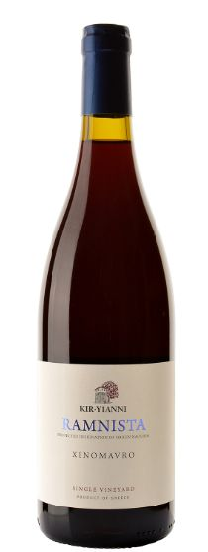
Kir Yianni
2020 Xinomavro
Ramnista
Rebsorte: 100% Xinomavro, Single Vineyard
Analyse: 14,5% Alk, 5.3gS, 1.9gRZ
Anbauregion: N-Griechenland, Naoussa, Ramnista,
Vinifikation: Bandselektion, Gärung in Stahltanks u. frz. Eiche, Reifung 16Mo frz.Eiche, Erste Mischung der Blöcke im 6.Mo der Reifung, letzte Mischung vor Abfüllung.
Verkostnotizen:
Farbe: Granatrote Farbe
Geruch: In der Nase intensive Frucht mit Aromen von Kirschen, Sauerkirschen und Pflaumen, zusammen mit kräutrigen Noten wie Tomatenblatt.
Geschmack: Am Gaumen trocken mit einer tollen Balance zwischen der lebendigen Säure, den samtigen Tanninen und dem Alkohol.
Vielschichtiges Mundgefühl von reifen roten Früchten, Gewürzen und einem Hauch von Vanille und Schokolade. Anhaltender Nachgeschmack.

Slide 25
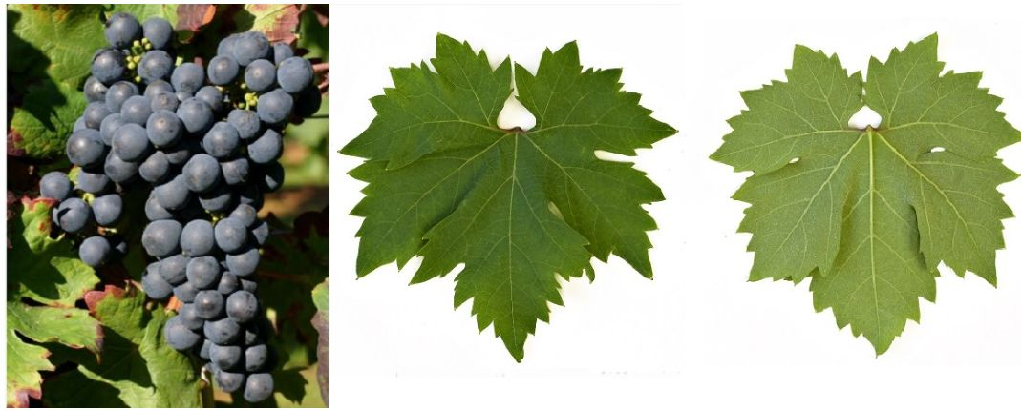
Kratošija
Die rote Rebsorte stammt aus Kroatien
(Kastela zw. Trogir u. Sibenik).
Die kroatische Tribidrag (auch Crljenak Kaštelanski), die italienische Primitivo, die kalifornische Zinfandel und die montenegrinische Kratošija haben denselben Ursprung.
Nach ampelographischer Regel wird eine Sorte nach dem ältesten Namen bezeichnet, deshalb wurde der bereits im 15. Jahrhundert erwähnten Name Tribidrag vorgeschlagen.
Die Rebe erbringt dunkelfarbene, würzige, alkoholreiche Rotweine mit Aromen nach Zimt, Minze, Schokolade, Gewürznelken, Pfeffer, Schwarzkirschen, Brombeeren und Himbeeren.

Slide 26

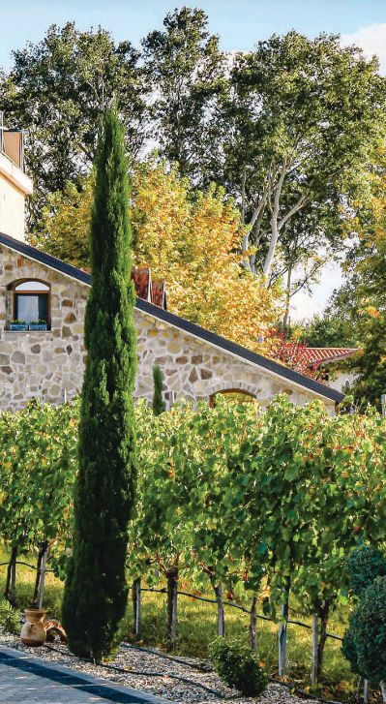
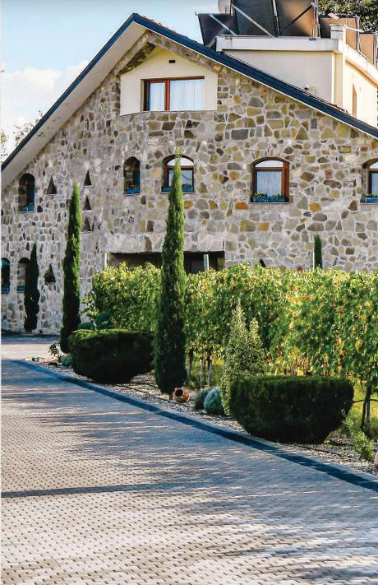
Die Weinberge sind auf den sanften Hügeln in der Tikves Region mit einer Höhe von 150 bis 600 m gepflanzt.
Das Weingut Lazar verfügt über mehr als 30ha, von denen 6ha
Der Familienbetrieb in Negotino wurde 2001 von Ristov Lazar gegründet.
im Besitz des Weinguts und der Rest ist traditionell im Besitz von 15 Partnerbauern.

Slide 27
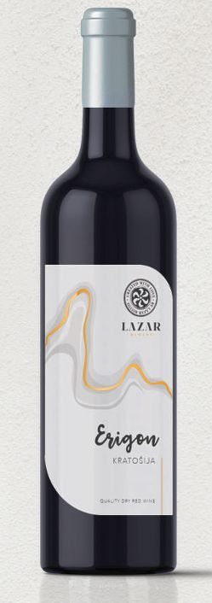
Lazar Winery
2022 Kratošija
Erigon
(Flussname)
Rebsorte: 100% Kratošija (Tribigrag)
Analysewerte: 14.5% Alk, 5.4gS, 2.8gRZ
Anbauregion: N-Mazedonien, Vardatal, Tikves
Vinifikation: Gärung in Stahltanks, 12Mo Eichenfass-Reifung
Verkostnotizen:
Farbe: Dunkle rubinrote Farbe mit kristallinen Reflexen
Geruch: komplexes Aroma von Aromen von überreifen
Brombeeren, Himbeeren, Schwarzkirsche, getrockneten
Pflaumen, dezente Mineralität und süßen Gewürzen.
Geschmack: Am Gaumen saftige und sanfte Säure, begleitet von
samtigen Tanninen, voller Körper und eine
überlegene Länge und aufregender Abgang,

Slide 28

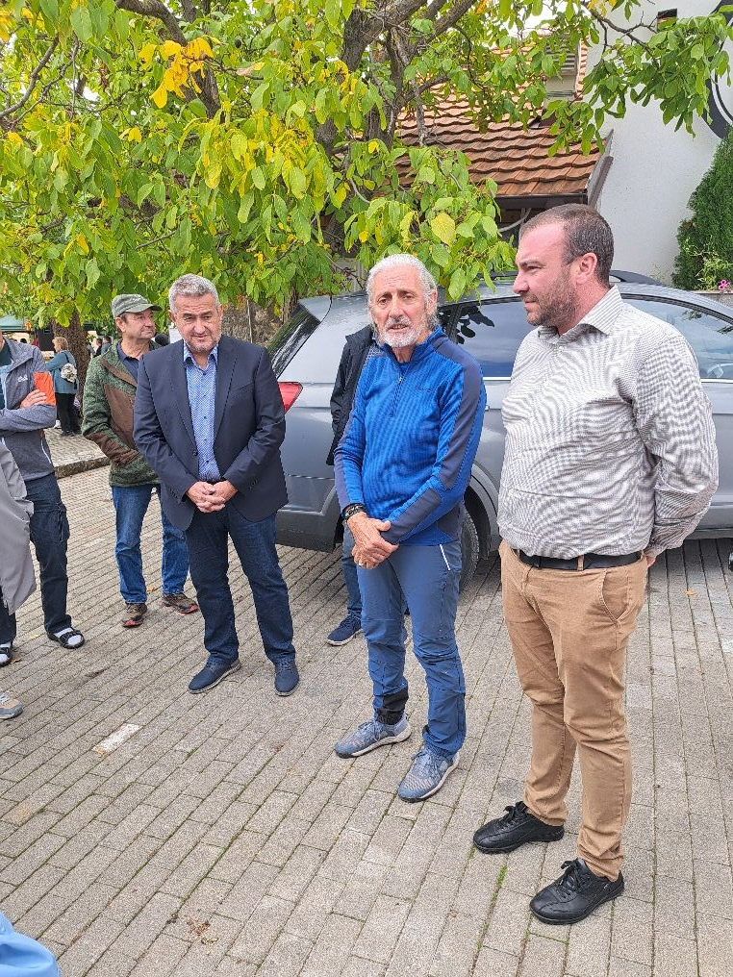
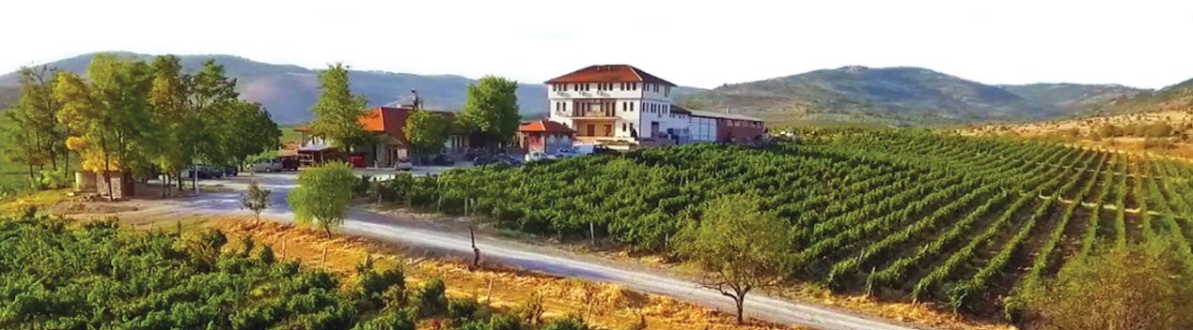
Château Sopot ist eines der malerischsten Boutique-Weingüter im Herzen des Weinbaugebietes Veles .
Das Boutique-Weingut wurde 2006 gegründet und besitzt auf 94 Hektar eigenen Trauben.

Slide 29
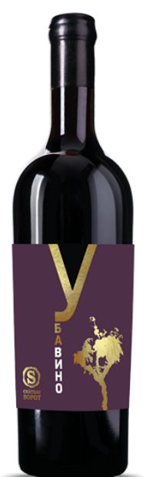
Château Sopot
2015 CS
Ubavino
(Ikone)
Rebsorte: 100% CS
Analysewerte: 15% Alk, 6.2gS, 2.2gRZ
Anbauregion: N-Mazedonien, Vadaratal, Veles
Vinifikation: Gärung im Stahltank , 24Mo Reifung in frz/amerikan.
Barriques.
Verkostnotizen:
Farbe: Granarot
Geruch: Reife rote Beeren, durchdrungen von Tabakaromen, Rauch und Schokolade. Der Geruch von Rauch sorgt für ein einzigartiges und ungewöhnliches Erlebnis.
Geschmack: Samtiger Geschmack von Süßigkeiten und reifen Tanninen, balanciert Frische und Süße aus und verleiht eine reiche Komplexität. Langer und reicher Nachgeschmack, eine Mischung aus Tabak und reifen roten Beeren.

Slide 30
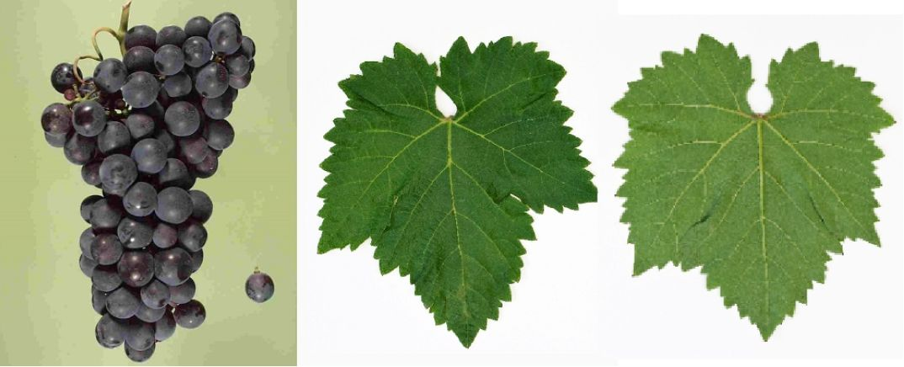
Vranac/Vranec
(„Schwarzer Hengst“)
Die rote Rebsorte stammt aus dem Balkangebiet; wahrscheinlich Montenegro. Die Abstammung (Elternschaft) ist unbekannt. Gemäß DNA besteht eine Eltern-Nachkommen-Beziehung zur Sorte Tribidrag.
Sie erbringt tiefrote, extrakt-, tannin- und alkoholreiche Rotweine mit Aromen nach schwarzen und roten Früchten mit Alterungspotential, die sich gut für einen Barrique-Ausbau eignen.
Den größten Bestand gibt es in Nordmazedonien, wo sie mit 9.500 Hektar an der Spitze steht.

Slide 31

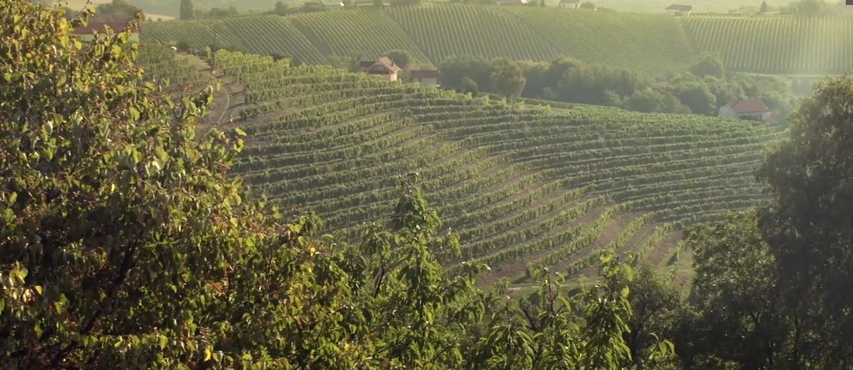
1930
Martin Puklavec wurde Geschäftsführer der früheren Winzergenossenschaft in Ljutomer-Ormož.
1967
Das Weingut in Ormož wurde fertiggestellt.
1968
Das erste offizielle Label des berühmten Weins Jeruzalemčan wurde vorgestellt.
2009
Familiengeführtes Weingut.
2010
Beginn der Marke puklavec & friends auf ausländischen Märkten.
In Tikves werden Cabernet Sauvignon, Merlot und Vranec angebaut.

Slide 32
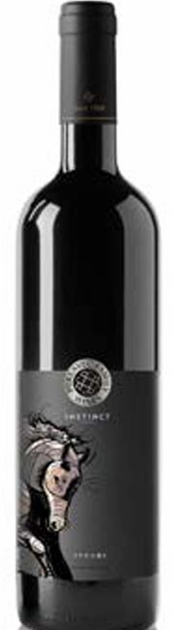
Puklavec Family Wines
2019 Vranec Instinkt
Super Premium
Rebsorte: 100% Vranec
Alkohol: 15%
Anbauregion: N-Mazedonien, Vardatal, Tikves
Vinifikation: langer Hautkontakt, Gärung in Edelstahl,
12Mo Reifung in neuen frz/amer. Eichenfässern
Verkostnotizen:
Farbe: tiefes Rubinrot, fast schwarze Farbe
Geruch: komplexe reife Nase mit fruchtigen Anklänge von
dunkler Pflaume, Kirschen und Brombeeren.
Geschmack: Reichhaltig mit weichen, eleganten und
abgerundeten Tanninen.

Slide 33
Unser Weingut, das sich in Skopje, der Hauptstadt Mazedoniens, befindet, hat eine kleine Kapazität von 100.000 Litern pro Jahr.
Unsere Mission ist es, die Verbindung zwischen Natur und Mensch durch den Nektar der Götter fortzusetzen.

Slide 34
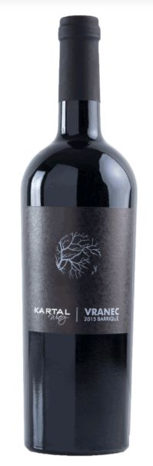
Kartal Winery
2019 Vranec Reserva PGI
Rebsorte: 100% Vranec
Alkohol: 18%
Anbauregion: N-Mazedonien, Vardatal, Tikves
Vinifikation: 24 Mo Reifung in Eichenfässern;
2.000 Flaschen
Verkostnotizen:
Farbe: tiefes Rubinrot, fast mystisch schwarze Farbe mit Nuancen
von Lila
Geruch: Ein intensives und reichhaltiges Bouquet von fruchtigen und würzigen Düften von Heidelbeersirup, zerkleinerten roten Johannisbeeren und Hagebuttenmarmelade, elegant gefolgt von einem diskreten Duft von Vanille und schwarzem Pfeffer.
Geschmack: voller Körper und solide Struktur mit integrierten reifen Tanninen……Ein inspirierender Vranec für besondere Momente!

Slide 35
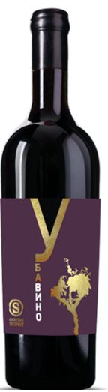
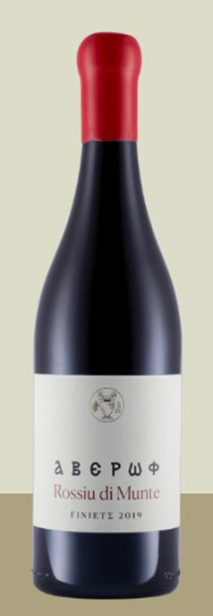
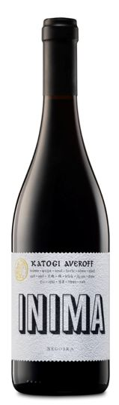
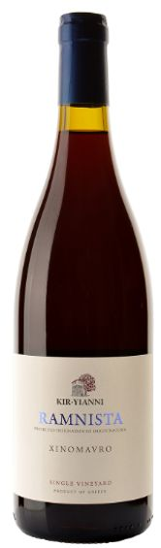
DANKE FÜR EURE AUFMERKSAMKEIT

